Slide 1
Enkät på familjecentraler
Karlskoga

Slide 2
Bakgrund
Lysio Research har för Föreningen För Familjecentralers Främjandes (FFFF) räkning genomfört en undersökning bland vuxna besökare på familjecentraler/familjecentralsliknande verksamheter.
I resultatet kan det ingå familjecentraler/ familjecentralsliknande verksamheter enligt en regional definition som inte stämmer överens med den nationella definitionen som Socialstyrelsen och FFFF har av vad en familjecentral och familjecentralsliknande verksamheter är kring bl.a samlokalisering. Detta innebär att samtliga deltagande enheter i regionen ingår i resultatet, även i de fall dessa inte klassificeras som en familjecentral/familjecentralsliknande verksamhet enligt den nationella definitionen.

Slide 3
Genomförande
Insamlingen har skett via en webbenkät som kunnat besvaras via en unik länk och QR-kod per deltagande familjecentral. Länkar och QR-koder har tagits fram av Lysio Research, och dessa har sedan distribuerats till enheterna via en kontaktperson hos regionen.
Enkät | Insamling start | Insamling slut | Antal svar för enhet
Vuxenenkäten | 2025-09-22 | 2025-10-26 | 20

Slide 4
Resultat

Slide 5
Bakgrundsfrågor
Ditt kön:
Hur gammalt är barnet eller barnen som besöket idag gäller?

Slide 6
Bakgrundsfrågor
Vad har du besökt idag?
*Socionom/socialrådgivare/föräldrastödjare/kurator

Slide 7
Bakgrundsfrågor
Vilken är din högsta avslutade utbildning?

Slide 8
Bakgrundsfrågor
Är du född i Sverige?
Om nej, hur länge har du bott i Sverige?

Slide 9
Hur väl stämmer följande påståenden?
Frågorna nedan har ställts till de som svarat ”0-5 år” eller ”6-15 år” på frågan ”Hur länge har du bott i Sverige?”
Inte aktuellt
20 %
20 %
20 %
Fråga | ”Ja” Andel (%) för enhet | Antal svar för enhet exkl. "Inte aktuellt" | ”Ja” Andel (%) i region
Familjecentralen har hjälpt mig att bli bättre på svenska | 75 % | 4 | 79 %
Familjecentralen har hjälpt mig att förstå mer om hur det är att vara förälder i Sverige | 75 % | 4 | 88 %
Familjecentralen har hjälpt mig att förstå mer om hur det svenska samhället fungerar | 50 % | 4 | 84 %

Slide 10
Hur väl stämmer följande påstående?
Vill inte svara
0 %
0 %
0 %
Fråga | ”Alltid / Ofta" Andel (%) för enhet | Antal svar exkl. ”Vill inte svara" | ”Alltid / Ofta" Andel (%) i region
Jag känner mig välkommen på familjecentralen | 95 % | 20 | 99 %
Jag har förtroende för personalen på familjecentralen | 95 % | 20 | 99 %
Personalen på familjecentralen ger mig den information jag behöver | 95 % | 20 | 98 %

Slide 11
Har du fått extra stöd av personalen på familjecentralen?
Vet inte: 40 %
Fråga | "Ja" Andel (%) för enhet | Antal svar exkl. "Vet inte" | "Ja" Andel (%) i region
Har du fått extra stöd av personalen på familjecentralen? | 33 % | 12 | 55 %

Slide 12
Om ja, beskriv gärna vilken typ av hjälp och stöd du fick?
Informationen , leka med barn och den som jag behöver fått jag . Kunna bolla tankar och funderingar Stöd från barnmorska vid missfall.

Slide 13
Har du deltagit i föräldragrupp på familjecentralen det senaste året?
Följande frågor har ställts till de som svarat att de har deltagit i föräldragrupp på familjecentralen, men resultatet redovisas inte då antalet svar inte uppgår till Lysio Researchs anonymitetskrav på minst fem svar:
Efter att ha deltagit i föräldragrupp känner jag mig mer trygg i mitt föräldraskap
Efter att ha deltagit i föräldragrupp känner jag mig stärkt i mitt föräldraskap
Efter att ha deltagit i föräldragrupp har jag fått mer kunskap om föräldraskap
Efter att ha deltagit i föräldragrupp har jag känt gemenskap med andra föräldrar eller blivande föräldrar
Vet inte: 10 %
Fråga | "Ja" Andel (%) | Antal svar exkl. "Vet inte" | "Ja" Andel (%) i region
Har du deltagit i föräldragrupp på familjecentralen det senaste året? | 11 % | 18 | 45 %

Slide 14
Har du lärt känna nya människor på Familjecentralen?
Inte aktuellt: 5 %
Fråga | "Ja, vi träffas även utanför familjecentralen" Andel (%) för enhet | Antal svar exkl. "Inte aktuellt" | "Ja, vi träffas även utanför familjecentralen" Andel (%) i region
Har du lärt känna nya människor på Familjecentralen? | 16 % | 19 | 32 %

Slide 15
Vad kan vi göra bättre på familjecentralen?
Bjuda på kaffe Ha öppet hela dagen och inte stänga över lunchen. Det begränsar tillgängligheten så. Det är jättebra med allt men jag har inte något typ och jag är glad att finns familjecentralen i Karlskoga. Fler leksaker osv för barnen på öppna förskolan. Göra det mer färggrant och ”roligt” för barnen Gå efter patientens önskemål. Låta barn ha en BVC sköterska, inte låta barnet hoppa mellan alla och sen behöver föräldrarna upprepa samma information varje gång. Känns inget tryggt. För inte den hjälp man ber om. Tar flera månader innan personal tar oron på allvar(när barnet kunde fått hjälp så mycket tidigare). Måste använda andra vårdinrättningar för att personal ej tar problemen på allvar.

Slide 16
Bakom rapporten

Slide 17
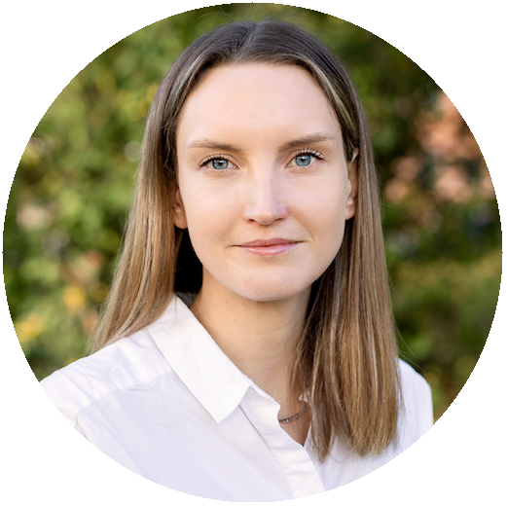
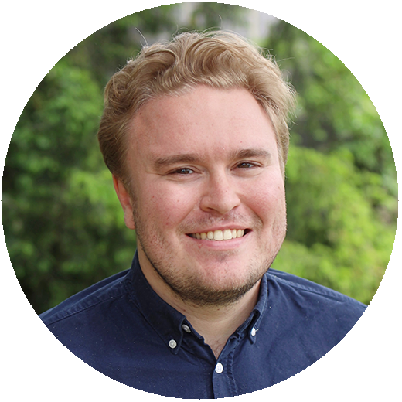
Lysio Research
Enkäter, insamling och analys
Projektgrupp
Lysio Researchs mål är att genomföra undersökningar som leder till utveckling. Med forskningsbaserade arbetsmetoder och många års erfarenhet av undersökningsprocesser erbjuder vi lösningar som leder till välgrundade beslutsunderlag för organisationer och företag.
Lysio Research grundades 2009 och arbetar med undersökningar åt kunder i offentlig, akademisk, privat och ideell sektor.
Vi finns i Göteborg, Lund och Stockholm.
Elin Hoffman Projektledare
elin.hoffman@enkatfabriken.se
Simon Tufvesson
Analytiker
simon.tufvesson@enkatfabriken.se

Slide 18
Undersökning och analys av Lysio Research
www.lysio.se

